Slide 1



Ⅲ. 화학 변화의 자발성
03. 엔트로피
사이음 저
본 수업 자료에 사용된 일부 이미지는 생성형 AI 기술을 활용하여 제작되었습니다.
© 2026. @sci_eum. All rights reserved.
Notes:
3-03 엔트로피 · 대표 시안. 전체 계획 실제 1/40장.
사용자 요청으로 핑크 배경과 기체법칙 실험 소품을 엔트로피 요소로 수정했다. 등록 네 학생을 참조한 생성 편집본. 혼합 입자 모형·녹는 얼음·방향제는 개념적 도입용이다.
출처: 등록 원본 cover-original.png 기반 image_gen 편집. 생성 프롬프트와 검토 기록 assets/generated/cover-entropy-green-v04.md.
디자인 근거: brief.md 사용자 직접 수정본40장과 장별 source-adoption. 등록 원본 캐릭터는 재생성하지 않음. 과학 원본식은 교과서 크롭. 전체 PPT가 아니며 디자인 확인 전 검토본.

Slide 2


Part 0 동기 유발
01
방향제와 확산
향기는 왜 방 안에 퍼질까?
옷장에 넣어 둔 고체 방향제는 시간이 지나면 어떻게 될까?
퍼져 나간 방향제 입자가
저절로 다시 한곳에
모일 수 있을까?
© 2026. @sci_eum. All rights reserved.
Notes:
3-03 엔트로피 · 대표 시안. 전체 계획 실제 2/40장.
검정·초록 대표 검토본. 교과서 사진 없음. 등록 학생 기반 기존 생성본을 종횡비 그대로 배치. 캐릭터와 배경 그라데이션 분리.
출처: 천재 물질과 에너지90; 생성 자산 hook-student-original-ratio.png; 배치 R04 PDF12.
디자인 근거: brief.md 사용자 직접 수정본40장과 장별 source-adoption. 등록 원본 캐릭터는 재생성하지 않음. 과학 원본식은 교과서 크롭. 전체 PPT가 아니며 디자인 확인 전 검토본.

Slide 3
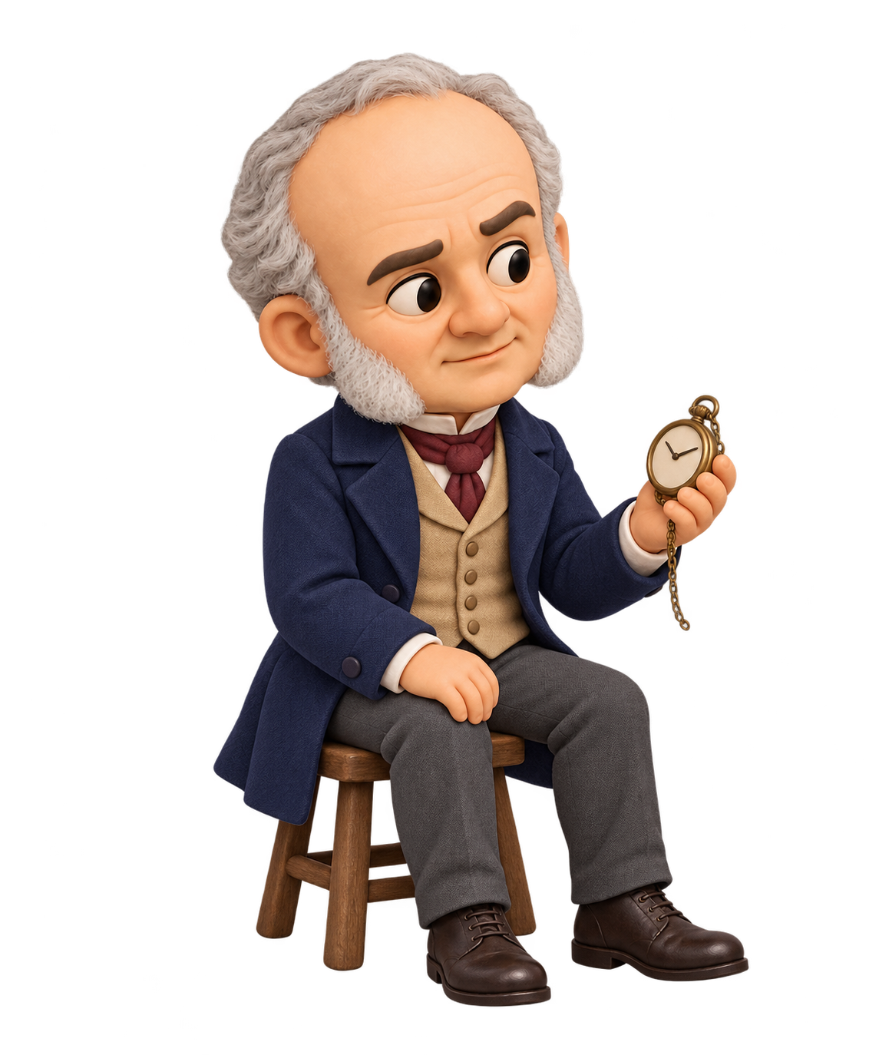
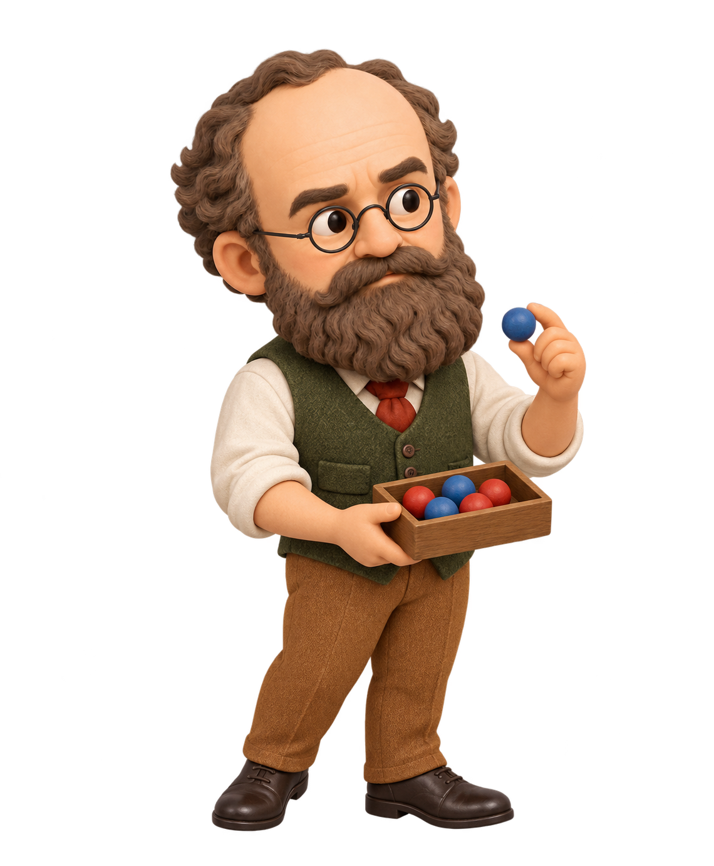
Part 1 엔트로피
01
엔트로피
엔트로피
엔트로피는 무질서도를 나타내는 척도이며, 기호는 S이다.
무질서도가 클수록 엔트로피가 크다.
클라우지우스
볼츠만
엔트로피 개념 도입
엔트로피의 통계적 해석
© 2026. @sci_eum. All rights reserved.
Notes:
3-03 엔트로피 · 대표 시안. 전체 계획 실제 6/40장.
단일 정의를 유지하고 기존 과학자 v02 자산 두 개를 재사용. 통계식이나 추가 계산은 도입하지 않음.
출처: 천재90; W22 138; assets/scientists/manifest.json; brief 수정8·15쪽.
디자인 근거: brief.md 사용자 직접 수정본40장과 장별 source-adoption. 등록 원본 캐릭터는 재생성하지 않음. 과학 원본식은 교과서 크롭. 전체 PPT가 아니며 디자인 확인 전 검토본.

Slide 4
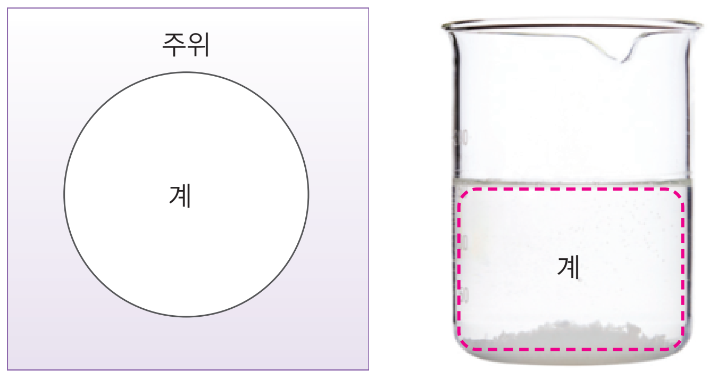
Part 3 전체 엔트로피와 자발성
01
전체 엔트로피
전체 엔트로피 변화
ΔS
=
ΔS
+
ΔS
전체
계
주위
계
관심을 두고 정한 대상
주위
계의 바깥에 있는 모든 것
© 2026. @sci_eum. All rights reserved.
Notes:
3-03 엔트로피 · 대표 시안. 전체 계획 실제 24/40장.
설명 관계식은 편집 가능한 Pretendard. 전체·계·주위 첨자를 별도 작은 글자로 내려 표시. 계와 주위 설명을 표제·설명 행으로 대응. 기존 system-boundary 교과서 크롭을 그대로 재사용.
출처: 천재 물질과 에너지93; 지도서117; R04 PDF25, R05 PDF29.
디자인 근거: brief.md 사용자 직접 수정본40장과 장별 source-adoption. 등록 원본 캐릭터는 재생성하지 않음. 과학 원본식은 교과서 크롭. 전체 PPT가 아니며 디자인 확인 전 검토본.

Slide 5
Part 3 전체 엔트로피와 자발성
03
자발성 판단
자발성 판단 소정리
계와 주위의 엔트로피 변화를 더해 판단한다.
ΔH | ΔS계 | ΔS주위 | 자발성
< 0 | > 0 | > 0 | 자발적
> 0 | < 0 | < 0 | 비자발적
< 0 | < 0 | > 0 | 두 변화량의 크기에 따라 다름
> 0 | > 0 | < 0 | 두 변화량의 크기에 따라 다름
ΔS계와 ΔS주위의 부호가 반대이면 크기를 비교한다.
© 2026. @sci_eum. All rights reserved.
Notes:
3-03 엔트로피 · 대표 시안. 전체 계획 실제 33/40장.
편집 가능한 표. 모든 셀 가운데 정렬. ΔH의 H는 Pretendard 기반 실제 기울임 글리프. 두 엔트로피 변화량을 비교하며 ΔH와 ΔS를 직접 비교하지 않는다.
출처: 천재95 그림Ⅲ-17; 지도서119; R05 PDF25·31·32.
디자인 근거: brief.md 사용자 직접 수정본40장과 장별 source-adoption. 등록 원본 캐릭터는 재생성하지 않음. 과학 원본식은 교과서 크롭. 전체 PPT가 아니며 디자인 확인 전 검토본.

